Slide 1
ПЕРЕВАНТАЖЕННЯ ФУНКЦІЙ
С++

Slide 2

Що робить +?
int a=1, b=1;
double f1=1.0, f2=1.0;
string s1=”1”, s2=”1”;
cout<<a+b;
cout<<f1+f2;
cout<<s1+s2;

Slide 3
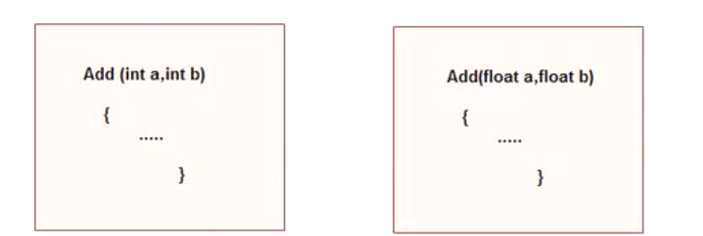
Перевантаження функцій
Перевантаження функцій - це особливість в C ++, яка дозволяє визначати декілька функцій з одним і тим же ім'ям, але з різними параметрами

Slide 4
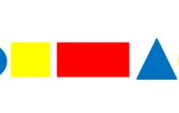
double perimeter(int r) {
return 2*(3,14)*r;
}
double perimeter(int l , int w) {
return 2*(l+w);
}
double perimeter(int a, int b, int c) {
return a+b+c;
}
int main() {
cout << "Perimeter of Circle: " << perimeter(5) << endl;
cout << "Perimeter of Rectangle: " << perimeter(10,20) << endl;
cout << "Perimeter of Triangle: " << perimeter(5,10,15) << endl;
return 0;
}

Slide 5
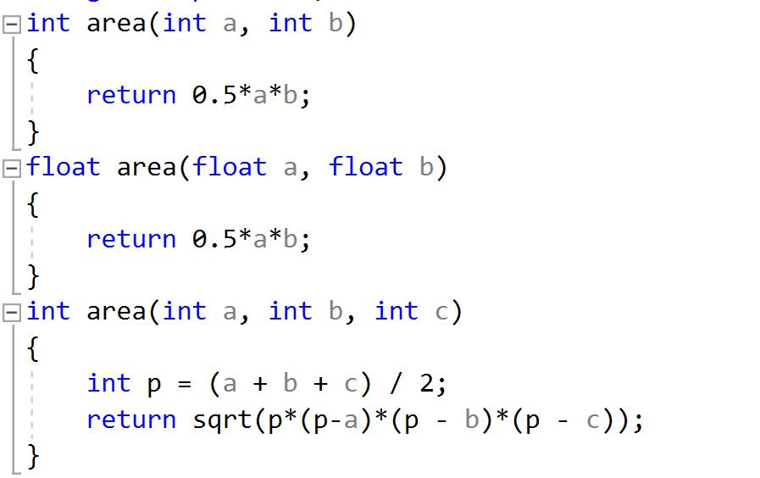
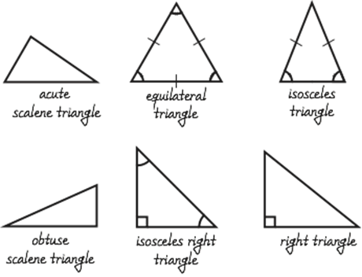
Розберемо на прикладі.
Площа трикутника.
Скільки знаєте формул?
Знайдіть відмінності

Slide 6
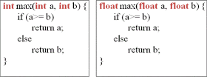
Набори параметрів перевантажених функцій можуть відрізнятися
порядком проходження
кількістю
типом

Slide 7
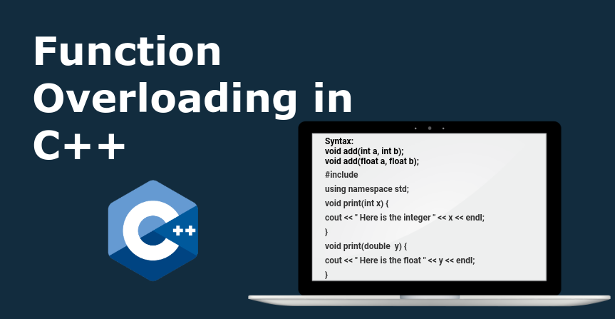
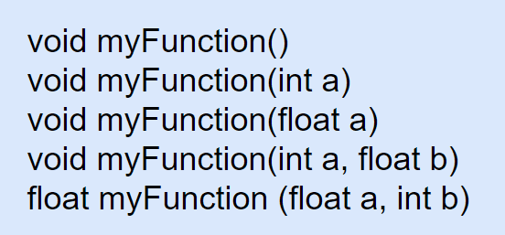

Slide 8
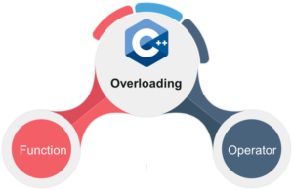
#include <iostream>
using namespace std;
void display(int);
void display(float);
void display(int, float);
int main() {
int a = 5;
float b = 5.5;
display(a);
display(b);
display(a, b);
return 0;
}
void display(int var) {
cout << "Integer number: " << var << endl;
}
void display(float var) {
cout << "Float number: " << var << endl;
}
void display(int var1, float var2) {
cout << "Integer number: " << var1;
cout << " and float number:" << var2;
}

Slide 9
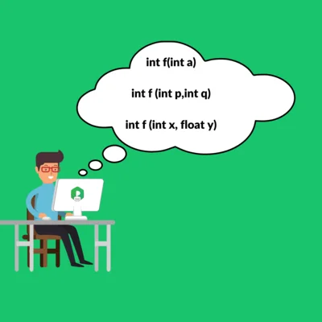
#include <iostream>
using namespace std;
int fun (int a, int b)
{ return (a*a+b*b);}
float fun (float x, float y)
{ return (x*x+y*y); }
int main( )
{ int x1 = 10, y1 = 3;
float x2 = 13.75, y2 = 11.25;
cout << <"Сума квадратів чисел " << x1<< " і " << y1 << "= "<< fun(x1, y1) << endl;
cout<<"Сума квадратів чисел " << x2<< " і " << y2 << "= "<< fun(x2, y2);
return 0;
}

Slide 10
